Slide 1
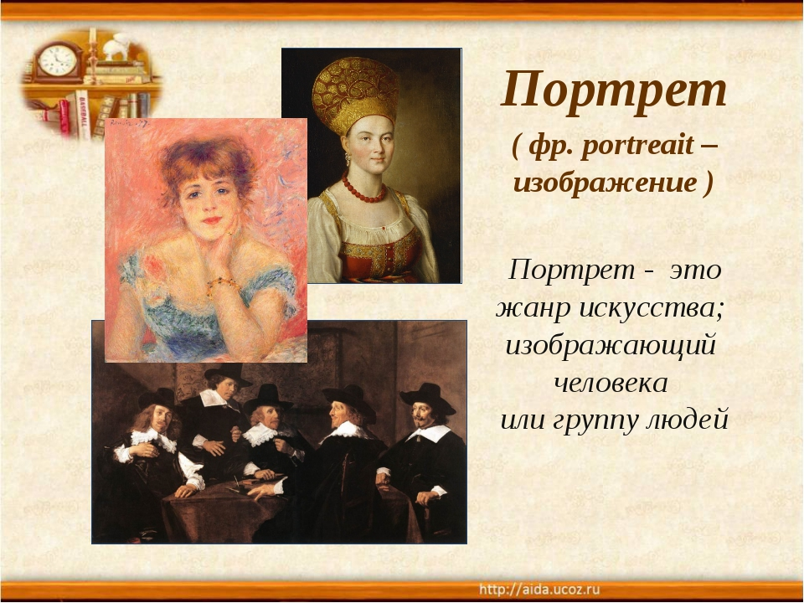
Век портрета
УПРАВЛЕНИЕ ОБРАЗОВАНИЯ АДМИНИСТРАЦИИ
ГОРОДА МАКЕЕВКА
МЕТОДИЧЕСКИЙ ЦЕНТР
МОУ «Средняя школа» № 49 г. Макеевки
Зябченко В.Ю. – учитель изобразительного искусства МОУ «Средняя школа» №49

Slide 2
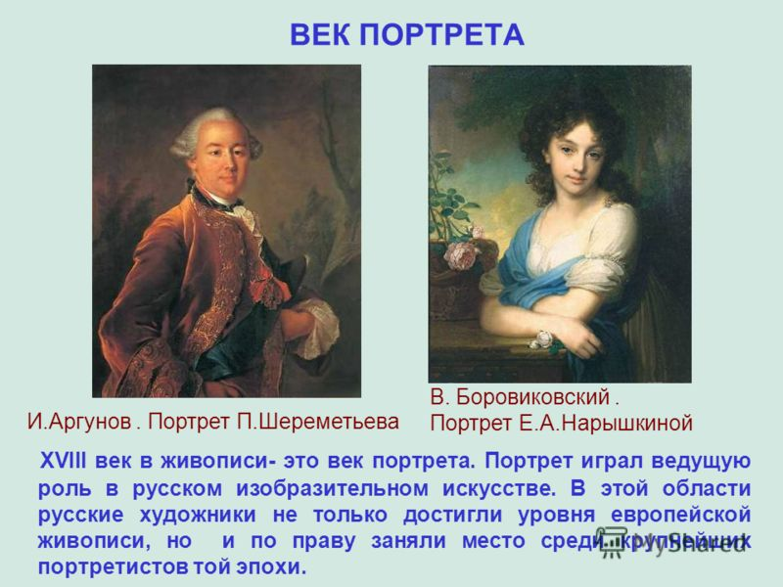

Slide 3
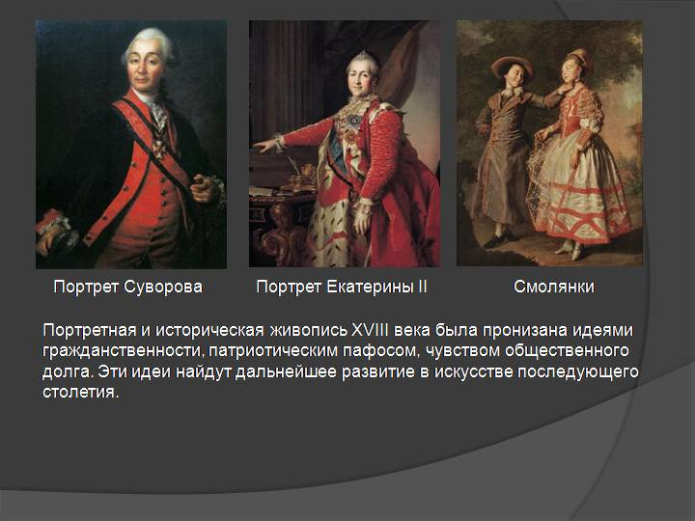

Slide 4
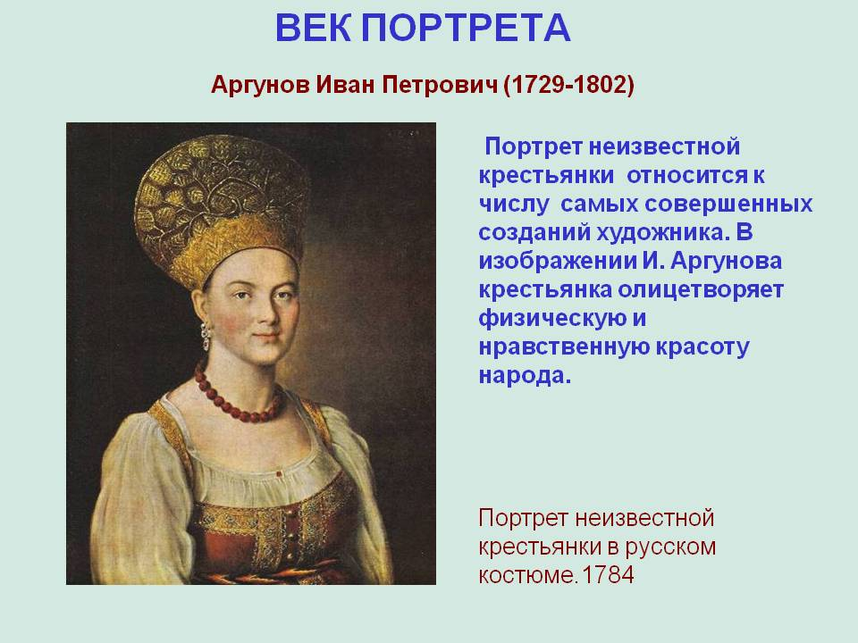

Slide 5
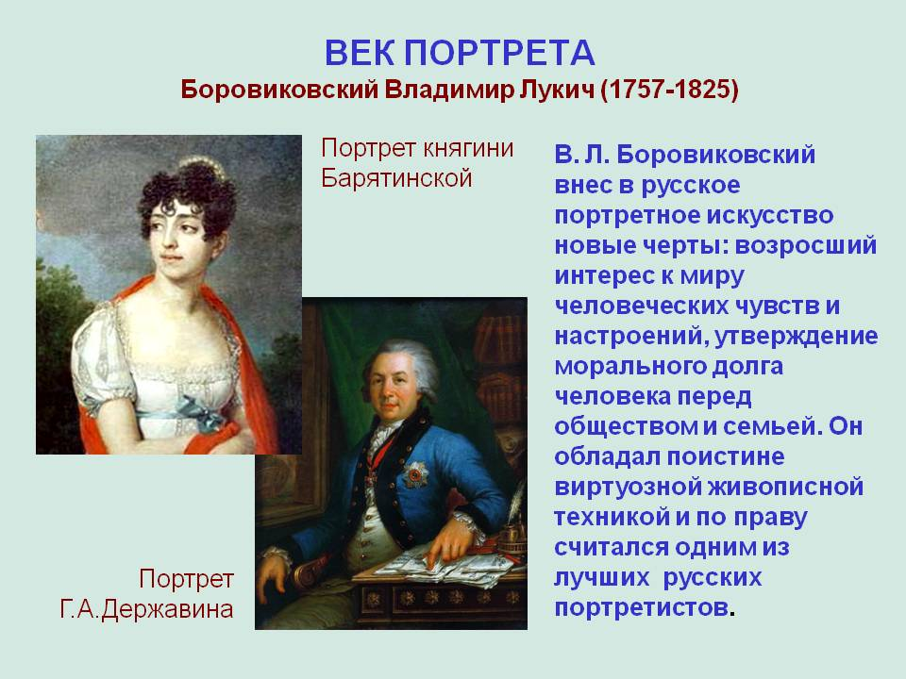

Slide 6
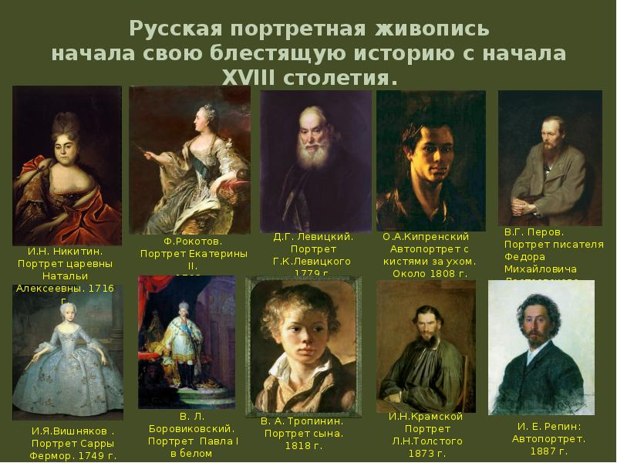

Slide 7
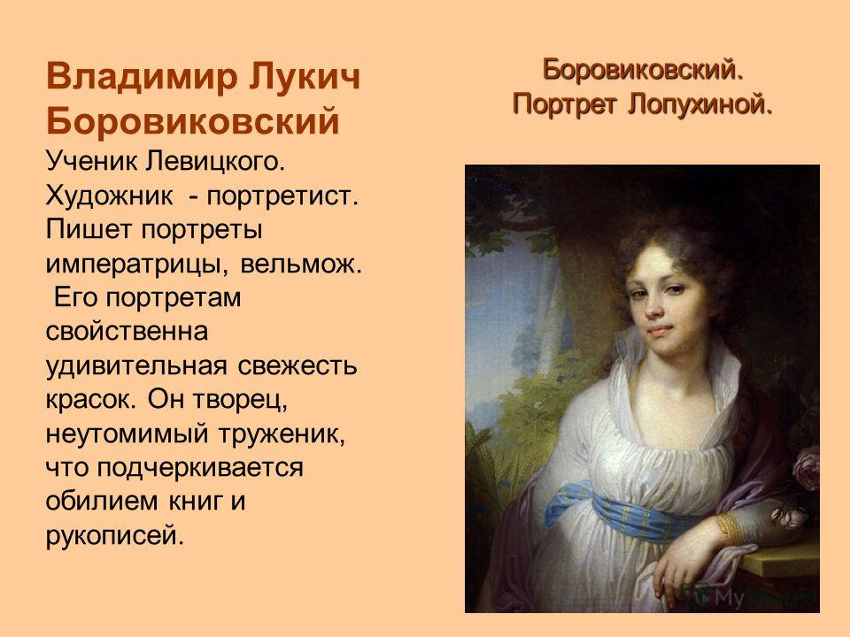

Slide 8
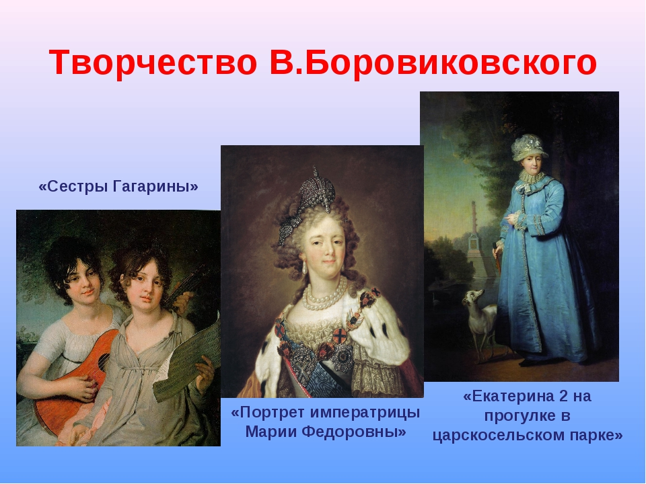

Slide 9
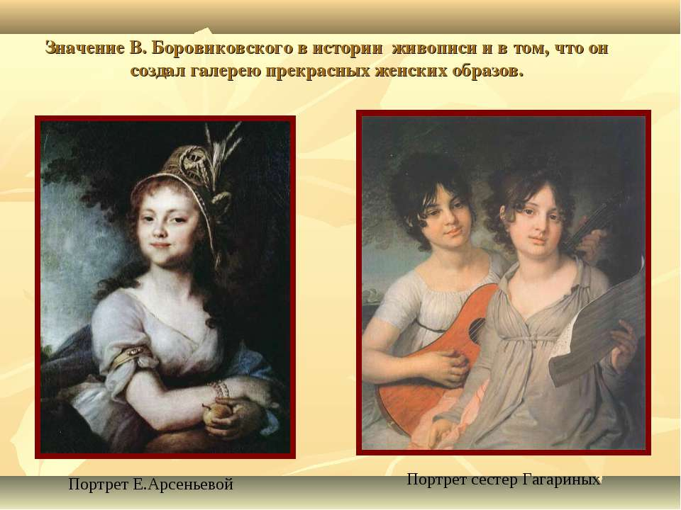

Slide 10
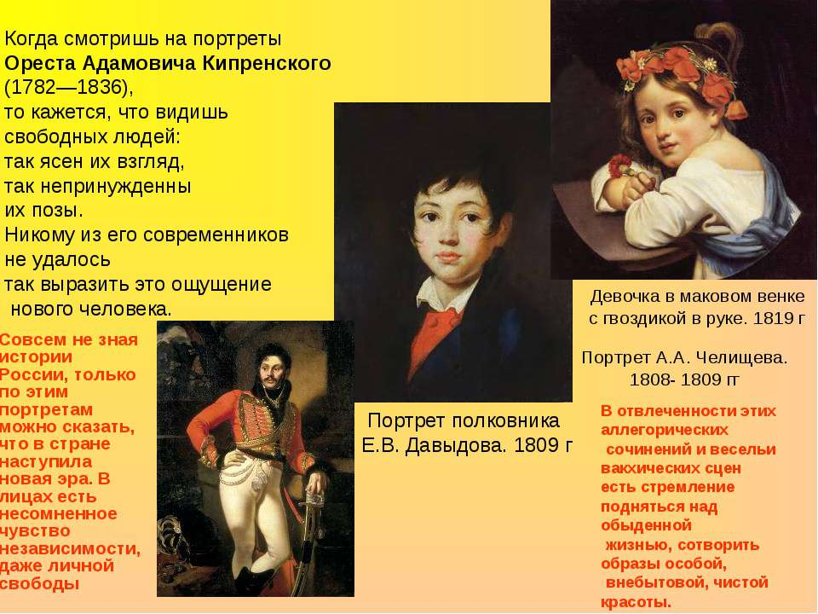

Slide 11
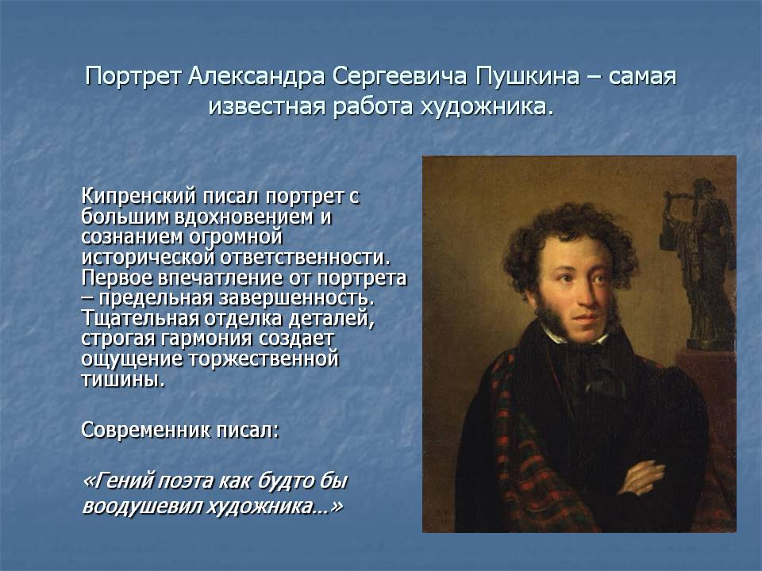

Slide 12
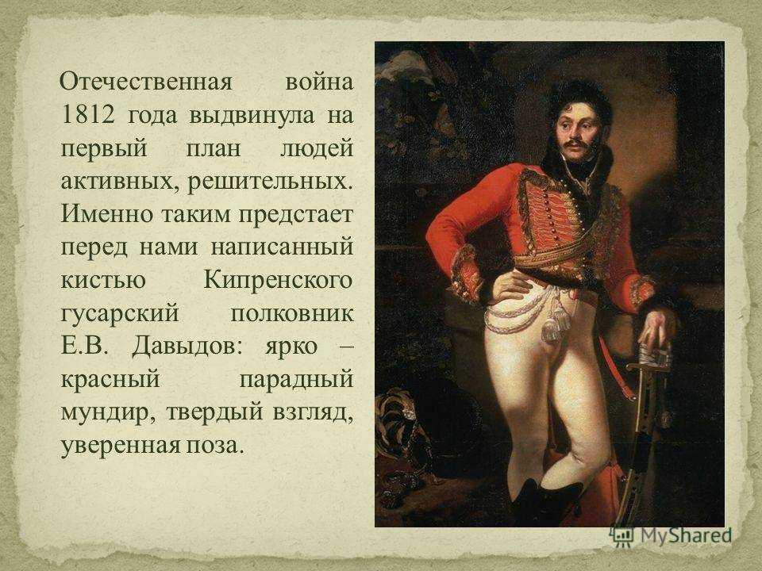

Slide 13
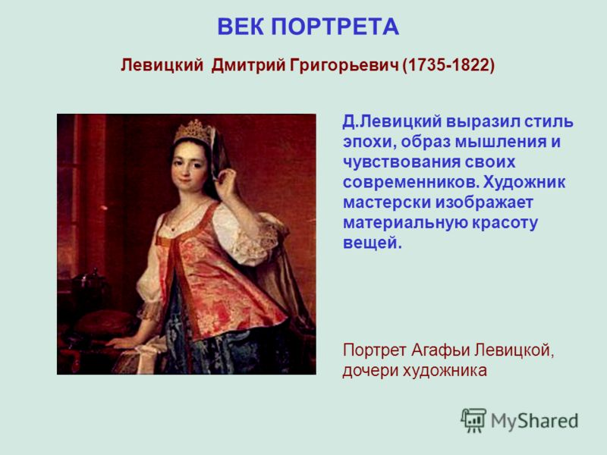

Slide 14
